Slide 1





2.4 牛顿运动定律的适用范围
一、 惯性系与非惯性系
不遵守第二定律
遵守第二定律
a
非惯性系
惯性系
说明
1. 牛顿运动定律只在惯性系中成立
2. 相对于惯性系作匀速直线运动的参照系也是惯性系
3.
其中，加速度是相对于惯性系的。

Slide 2








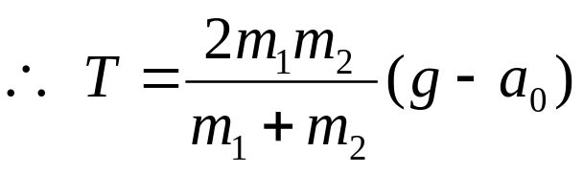
例
质量分别为 m₁ 和 m₂ 的两物体用轻细绳相连接后，悬挂在一个固定在电梯内的定滑轮的两边。滑轮和绳的质量以及所有摩擦均不计。当电梯以 a₀=g/2 的加速度下降时。
求
绳中的张力。
解
T
T
m₂g
m₁g

Slide 3

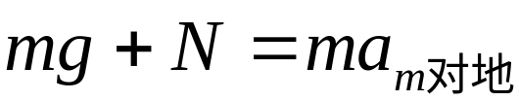








例
一光滑斜面固定在升降机的底板上，如图所示，当升降机以匀加速度a₀ 上升时，质量为m 的物体从斜面顶端开始下滑.
求
物体对斜面的压力和物体相对斜面的加速度。
解
以地面参考系
m
x 方向
y 方向
y
mg
x

Slide 4
二、 牛顿定律适用范围
牛顿定律适用于低速、宏观物体。
狭义相对论 高速运动问题
量子力学 微观粒子问题

